Slide 1
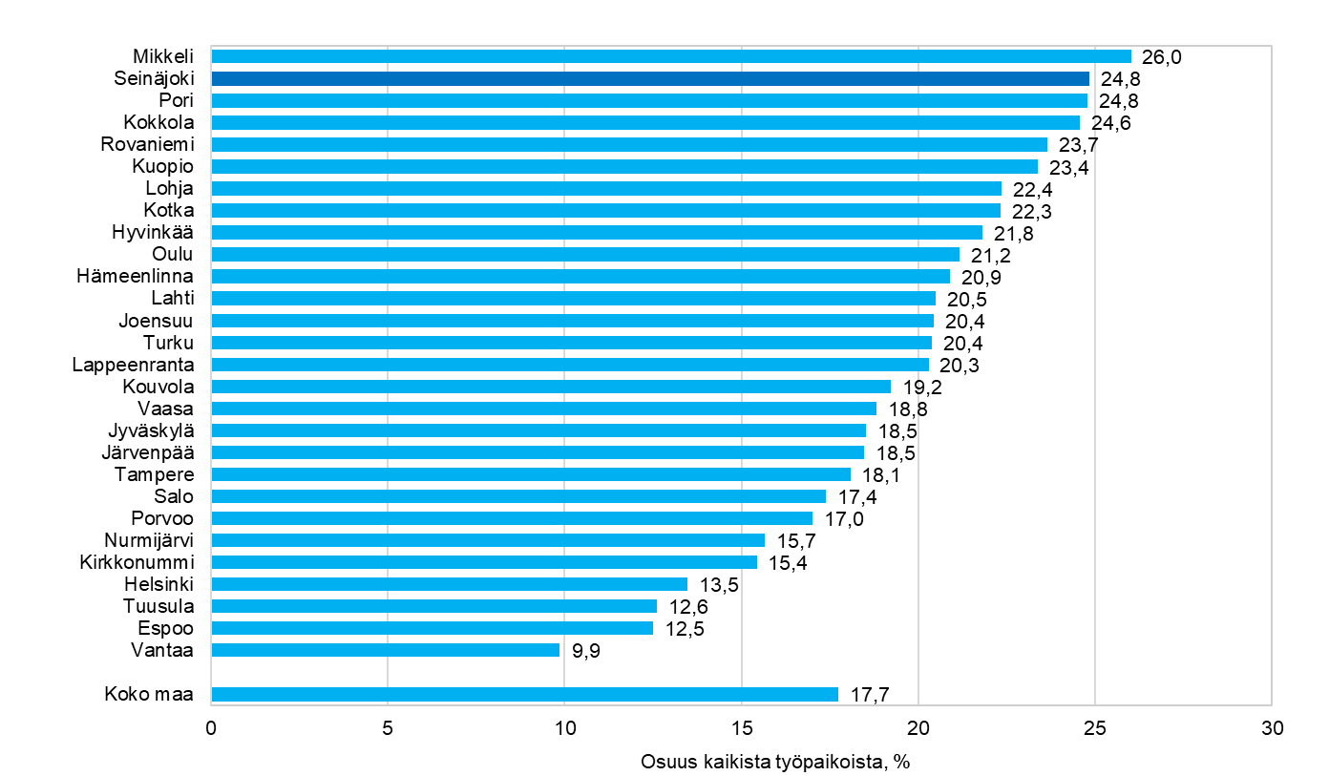
Terveydenhuollon ja sosiaalipalvelun työpaikat kunnittain 2022 yli 40 000 asukkaan kunnat

